Slide 1
Programación Orientada a Objetos
Ing. Sara Osorio
Especialista en Ingeniería de Software
UNINPAHU
Facultad de Ingeniería
2019

Slide 2
CONTENIDO
Introducción
Conceptos fundamentales
Clase
Objeto
Atributo
Método
Evento
Mensaje
Estado interno
Componentes e Identificación de un objeto
Características de la POO
Abstracción
Encapsulamiento
Principio de ocultación
Polimorfismo
Herencia
Recolección de basura
PROGRAMACION ORIENTADA A OBJETOS
ING. SARA OSORIO S.
2019

Slide 3
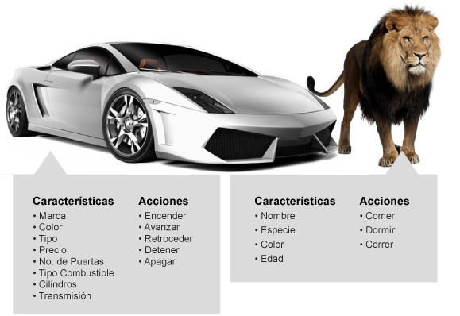
p. o. o.
INTRODUCCIÓN
La Programación Orientada a Objetos (POO) es el paradigma de programación más utilizado en la actualidad.
La POO se refiere a transformar el mundo real en código.
En las imágenes vemos 2 objetos: un automóvil y un león. Como objetos ambos tienen rasgos que los caracterizan (Propiedades) y pueden realizar acciones (métodos). Una vez identificados, debemos proceder a transportar este concepto a nuestro código. Generando primeramente nuestras Clases, que nos servirán para la creación de nuestros objetos.

Slide 4
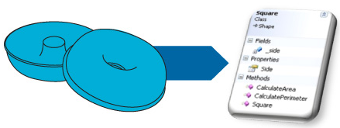
CLASES
CONCEPTOS FUNDAMENTALES
Así como en diseño electrónico se usan prototipos de dispositivos que podrían utilizarse en repetidas ocasiones para construir los dispositivos reales, una clase es un prototipo de software que puede utilizarse para instanciar (es decir crear) muchos objetos iguales.
También lo podemos ver como un molde, que permite crear muchos objetos con la misma forma y tamaño. Ese molde sería nuestra clase y la instancia de una clase sería nuestro objeto.

Slide 5

Objetos
CONCEPTOS FUNDAMENTALES
Representa una instancia de un elemento del mundo del problema
Es cualquier elemento que se pueda describir en términos de su estado y su comportamiento
ESTADO
•Placa
•Capacidad
•color
•Marca
•Fabricante

Slide 6
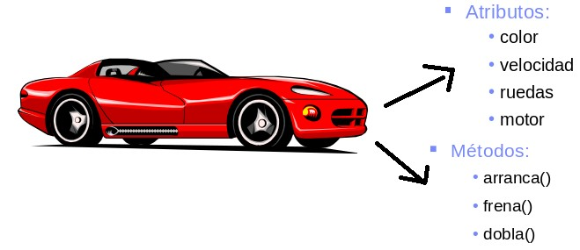
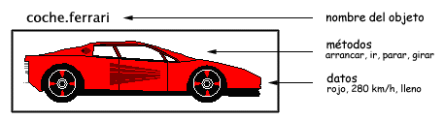
Características de los Objetos
CONCEPTOS FUNDAMENTALES
SERVICIOS

Slide 7


Colaboración
CONCEPTOS FUNDAMENTALES
REQUERIMIENTO
CONSTRUIR UN EDIFICIO
OBJETO OBRERO
CADA UNO TIENE SU
PROPIO ESTADO
CADA UNO ASUME PARTE DE LA RESPONSABILIDAD CON SU COMPORTAMIENTO

Slide 8



OBJETOS DISTINTOS
CONCEPTOS FUNDAMENTALES
UNICA ESPONSABILIDAD
OBJETO CARGADOR
OBJETO OBRERO
OBJETO ESCALERA
Objetos con responsabilidades diferentes, interactúan
entre si para cumplir objetivo.

Slide 9
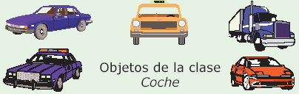
Clases
CONCEPTOS FUNDAMENTALES
Agrupa un conjunto de objetos del mundo del problema que tienen las mismas características y el mismo comportamiento
Son plantillas para crear objetos
Un objeto es una instancia de una clase
Ej. Receta para hacer galletas de chocolate. Con ella creas una o muchas galletas de chocolate

Slide 10
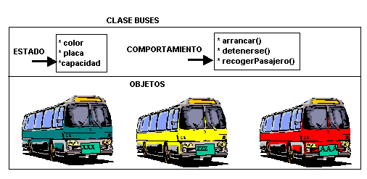
AtributoS y MétodoS
CONCEPTOS FUNDAMENTALES
Atributos
Métodos

Slide 11
Atributos
CONCEPTOS FUNDAMENTALES
Los atributos son las caracterísiticas individuales que diferencian un objeto de otro y determinan su apariencia, estado u otras cualidades. Los atributos se guardan en variables denominadas de instancia, y cada objeto particular puede tener valores distintos para estas variables. Las variables de instancia también denominados miembros dato, son declaradas en la clase pero sus valores son fijados y cambiados en el objeto. Además de las variables de instancia hay variables de clase, las cuales se aplican a la clase y a todas sus instancias. Por ejemplo, el número de ruedas de un automóvil es el mismo cuatro, para todos los automóviles.

Slide 12
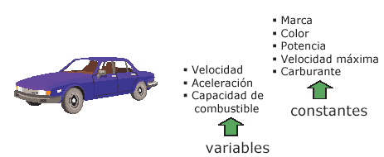
Atributos
CONCEPTOS FUNDAMENTALES
Describen el estado de un objeto
Objetos simples
Tipos de datos primitivos
Ej. int, float, double, char, etc
Objetos Complejos
Referencias a otros objetos
Ej. Estructuras de datos u otros objetos

Slide 13
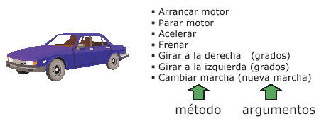
Métodos
CONCEPTOS FUNDAMENTALES
Consiste en la implementación en una clase de un protocolo de respuesta a los mensajes dirigidos a los objetos de la misma. La respuesta a tales mensajes puede incluir el envío por el método de mensajes al propio objeto y aun a otros, también como el cambio del estado interno del objeto
Un objeto puede realizar una serie de acciones o
puede ofrecer una serie de servicios.

Slide 14
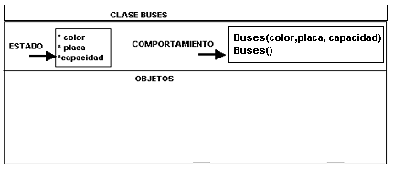


CONCEPTOS FUNDAMENTALES
Tipos de Métodos
Constructores
Son fragmentos de código que sirven para inicializar un
objeto a un estado determinado.
Buses(verde, xxx, 20)
Buses(Rojo, AAA, 20)

Slide 15
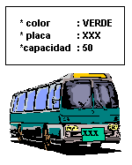

CONCEPTOS FUNDAMENTALES
Tipos de Métodos
Analizadores
Son fragmentos de código que permiten obtener el estado del objeto
Objeto Bus
color = getColor()
Objeto Conductor

Slide 16


CONCEPTOS FUNDAMENTALES
Tipos de Métodos
Modificadores
Son fragmentos de código que permiten cambiar el estado del objeto
setColor(amarillo)
Objeto Conductor
Objeto Bus

Slide 17


CONCEPTOS FUNDAMENTALES
Tipos de Métodos
Destructores
Son fragmentos de código que permiten eliminar un objeto
destroy()
Objeto Conductor
Objeto Bus

Slide 18
CONCEPTOS FUNDAMENTALES
sobrecarga de Métodos
Métodos dentro de una misma clase que tienen el mismo nombre pero distinta firma
Buses() /* valores por defecto : color = Rojo, Placa =AAA, cap=20 */
Buses(verde, xxx, 20)

Slide 19

evento
CONCEPTOS FUNDAMENTALES
Es un suceso en el sistema (tal como una interacción del usuario con la máquina, o un mensaje enviado por un objeto).
El sistema maneja el evento enviando el mensaje adecuado al objeto pertinente. También se puede definir como evento, a la reacción que puede desencadenar un objeto, es decir la acción que genera..

Slide 20
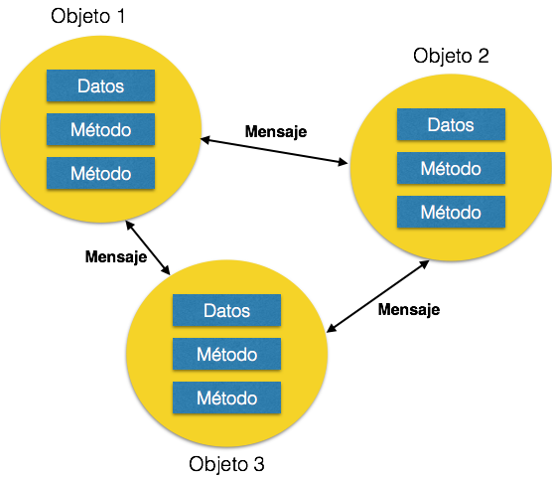
mensaje
CONCEPTOS FUNDAMENTALES
Una comunicación dirigida a un objeto, que le ordena que ejecute uno de sus métodos con ciertos parámetros asociados al evento que lo generó.

Slide 21
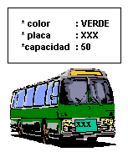
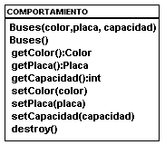
mensaje
CONCEPTOS FUNDAMENTALES
Mecanismo de comunicación ente objetos para solicitar servicios
Objeto Conductor
Objeto Bus

Slide 22
Estado interno
CONCEPTOS FUNDAMENTALES
Es una variable que se declara privada, que puede ser únicamente accedida y alterada por un método del objeto, y que se utiliza para indicar distintas situaciones posibles para el objeto (o clase de objetos).
No es visible al programador que maneja una instancia de la clase.

Slide 23
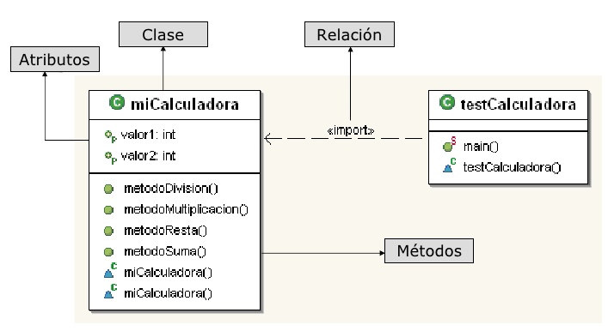
Componentes e Identificación de un objeto
CONCEPTOS FUNDAMENTALES
Componentes de un objeto
Atributos, relaciones y métodos.
Identificación de un objeto
Un objeto se representa por medio de una tabla o entidad que esté compuesta por sus atributos y métodos correspondientes.

Slide 24
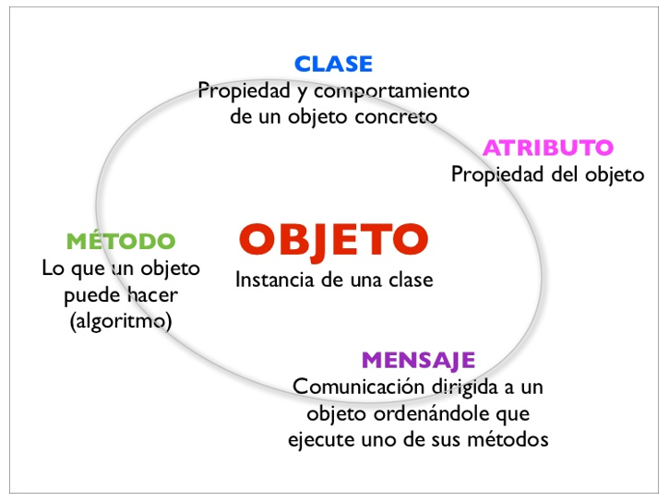
CONCEPTOS FUNDAMENTALES

Slide 25
ABSTRACCIÓN
CARACTERISTICAS DE LA PROGRAMACION ORIENTADA POR OBJETOS
Denota las características esenciales de un objeto, donde se capturan sus comportamientos. Cada objeto en el sistema sirve como modelo de un "agente" abstracto que puede realizar trabajo, informar y cambiar su estado, y "comunicarse" con otros objetos en el sistema sin revelar cómo se implementan estas características.
El proceso de abstracción permite seleccionar las características relevantes dentro de un conjunto e identificar comportamientos comunes para definir nuevos tipos de entidades en el mundo real.
La abstracción es clave en el proceso de análisis y diseño orientado a objetos, ya que mediante ella podemos llegar a armar un conjunto de clases que permitan modelar la realidad o el problema que se quiere atacar.

Slide 26
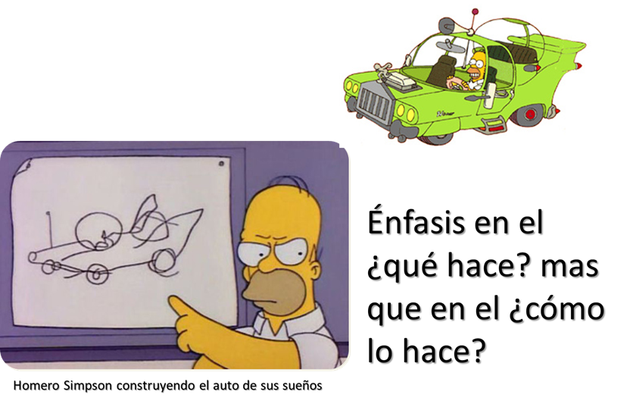
ABSTRACCIÓN
CARACTERISTICAS DE LA PROGRAMACION ORIENTADA POR OBJETOS

Slide 27
ENCAPSULAMIENTO
CARACTERISTICAS DE LA PROGRAMACION ORIENTADA POR OBJETOS
Significa reunir a todos los elementos que pueden considerarse pertenecientes a una misma entidad, al mismo nivel de abstracción.
Esto permite aumentar la cohesión de los componentes del sistema.
Algunos autores confunden este concepto con el principio de ocultación, principalmente porque se suelen emplear conjuntamente.

Slide 28
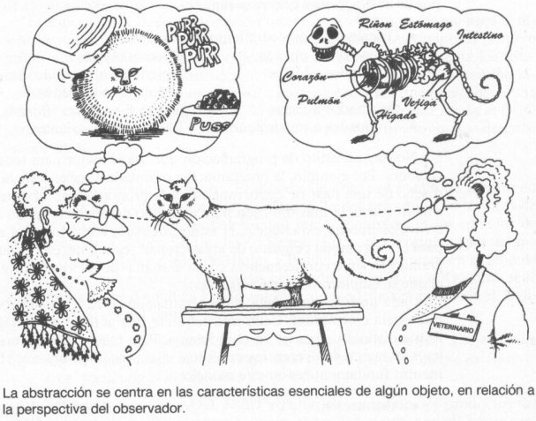
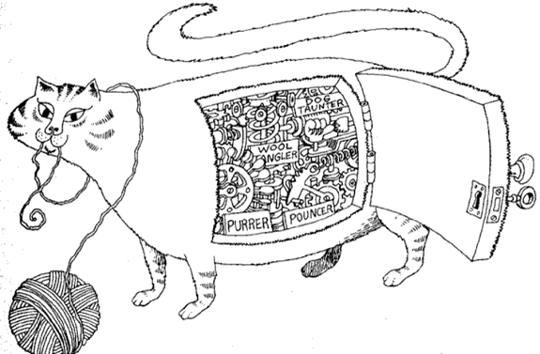
ENCAPSULAMIENTO
CARACTERISTICAS DE LA PROGRAMACION ORIENTADA POR OBJETOS

Slide 29
PRINCIPIO DE OCULTACIÓN
CARACTERISTICAS DE LA PROGRAMACION ORIENTADA POR OBJETOS
Cada objeto está aislado del exterior, es un módulo natural, y cada tipo de objeto expone una interfaz a otros objetos que especifica cómo pueden interactuar con los objetos de la clase. El aislamiento protege a las propiedades de un objeto contra su modificación por quien no tenga derecho a acceder a ellas, solamente los propios métodos internos del objeto pueden acceder a su estado.
Esto asegura que otros objetos no pueden cambiar el estado interno de un objeto de maneras inesperadas, eliminando efectos secundarios e interacciones inesperadas. Algunos lenguajes relajan esto, permitiendo un acceso directo a los datos internos del objeto de una manera controlada y limitando el grado de abstracción. La aplicación entera se reduce a un agregado o rompecabezas de objetos.

Slide 30
PRINCIPIO DE OCULTACIÓN
CARACTERISTICAS DE LA PROGRAMACION ORIENTADA POR OBJETOS
Visibilidad Pública: Los otros objetos pueden referenciar
directamente el atributo
Color = VERDE
Objeto Conductor
Objeto Bus

Slide 31
PRINCIPIO DE OCULTACIÓN
CARACTERISTICAS DE LA PROGRAMACION ORIENTADA POR OBJETOS
Visibilidad Privada : solo el objeto puede referenciar
directamente sus atributos
X
Color = verde
Objeto Conductor
Objeto Bus

Slide 32
PRINCIPIO DE OCULTACIÓN
CARACTERISTICAS DE LA PROGRAMACION ORIENTADA POR OBJETOS
Visibilidad Protegido : Es un punto medio entre público y privado, porque -como ocurre con las privadas- no se puede acceder a ella desde una instancia de la clase, pero -como ocurre con las públicas- puede ser accedido desde las subclases de ésta, no importa si se encuentran o no en el mismo paquete. Básicamente significa que, si una clase hereda de otra, tendrá acceso a las variables/funciones protegidas de la super-clase, de lo contrario, no podrá acceder a ellas.

Slide 33

PRINCIPIO DE OCULTACIÓN
CARACTERISTICAS DE LA PROGRAMACION ORIENTADA POR OBJETOS
Todos los atributos deben tener visibilidad privada
El resto de objetos no conocen los detalles de la implementación
Objeto conductor
Objeto Bus

Slide 34
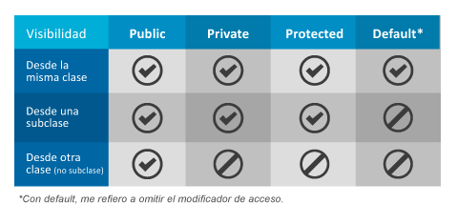
PRINCIPIO DE OCULTACIÓN
CARACTERISTICAS DE LA PROGRAMACION ORIENTADA POR OBJETOS

Slide 35
POLIMORFISMO
CARACTERISTICAS DE LA PROGRAMACION ORIENTADA POR OBJETOS
Comportamientos diferentes, asociados a objetos distintos, pueden compartir el mismo nombre, al llamarlos por ese nombre se utilizará el comportamiento correspondiente al objeto que se esté usando. O dicho de otro modo, las referencias y las colecciones de objetos pueden contener objetos de diferentes tipos, y la invocación de un comportamiento en una referencia producirá el comportamiento correcto para el tipo real del objeto referenciado. Cuando esto ocurre en "tiempo de ejecución", esta última característica se llama asignación tardía o asignación dinámica. Algunos lenguajes proporcionan medios más estáticos (en "tiempo de compilación") de polimorfismo, tales como las plantillas y la sobrecarga de operadores de C++.

Slide 36
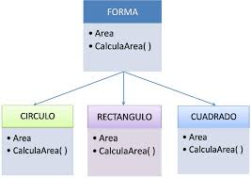
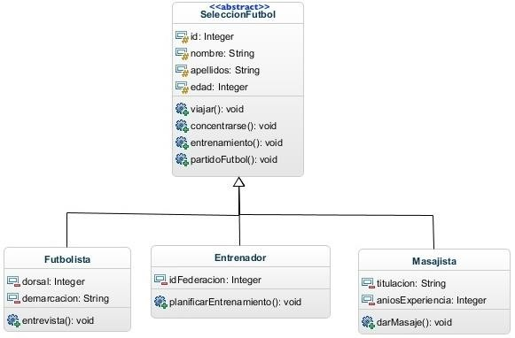
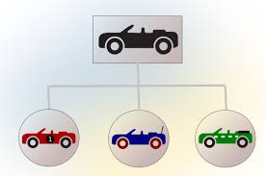
POLIMORFISMO
CARACTERISTICAS DE LA PROGRAMACION ORIENTADA POR OBJETOS

Slide 37
HERENCIA
CARACTERISTICAS DE LA PROGRAMACION ORIENTADA POR OBJETOS
Las clases no están aisladas, sino que se relacionan entre sí, formando una jerarquía de clasificación. Los objetos heredan las propiedades y el comportamiento de todas las clases a las que pertenecen.
La herencia organiza y facilita el polimorfismo y el encapsulamiento permitiendo a los objetos ser definidos y creados como tipos especializados de objetos preexistentes. Estos pueden compartir (y extender) su comportamiento sin tener que volver a implementarlo. Esto suele hacerse habitualmente agrupando los objetos en clases y estas en árboles o enrejados que reflejan un comportamiento común. Cuando un objeto hereda de más de una clase se dice que hay herencia múltiple.

Slide 38
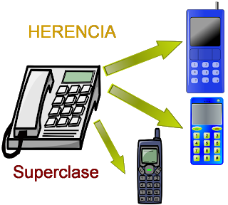
HERENCIA
CARACTERISTICAS DE LA PROGRAMACION ORIENTADA POR OBJETOS
La herencia nos permite, entre otras cosas, evitar tener que escribir el mismo código una y otra vez, puesto que al definir que una categoría (que en programación llamaremos clase) pertenece a otra, automáticamente estamos atribuyéndoles las características generales de la primera, sin tener que definirlas de nuevo.

Slide 39

RECOLECCIÓN DE BASURAS
CARACTERISTICAS DE LA PROGRAMACION ORIENTADA POR OBJETOS
La recolección de basura o garbage collector es la técnica por la cual el entorno de objetos se encarga de destruir automáticamente, y por tanto desvincular la memoria asociada, los objetos que hayan quedado sin ninguna referencia a ellos. Esto significa que el programador no debe preocuparse por la asignación o liberación de memoria, ya que el entorno la asignará al crear un nuevo objeto y la liberará cuando nadie lo esté usando.
En la mayoría de los lenguajes híbridos que se extendieron para soportar el Paradigma de Programación Orientada a Objetos como C++ u Object Pascal, esta característica no existe y la memoria debe desasignarse manualmente.

